Slide 1
視窗程式設計
Homework#4: Rebounded ball
作業四：反彈球
元智資工

Slide 2
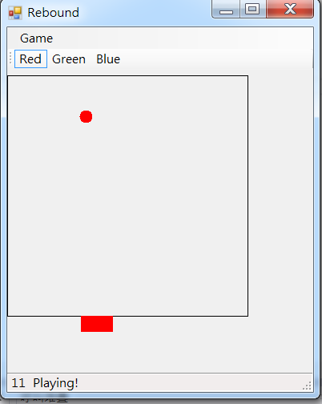
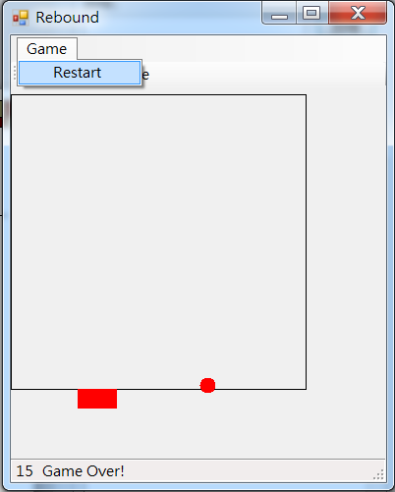
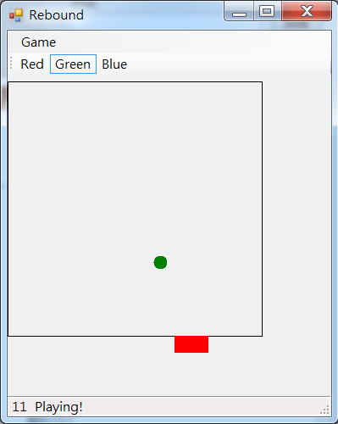
HW#4:Rebounded ball
Write a rebounded ball as follows
  1. Use the mouse to move a panel to rebound the ball
  2. A statusbar for displaying the played time and status
  3. Re-start the game through a menu
  4. Faster the ball each five seconds
  5. A toolbar for changing the color of the ball

Slide 3
作業四:反彈球
撰寫一反彈球程式，具備以下功能
  1. 可以利用滑鼠移動板子來反彈移動的球
  2. 狀態列呈現秒數和狀態 3. 具備選單可以開始新遊戲
  4. 每隔五秒，球會變快 5. 工具列可以改變球的顏色

